Slide 1
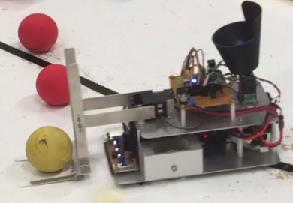
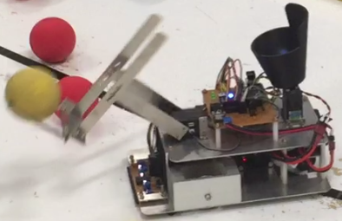
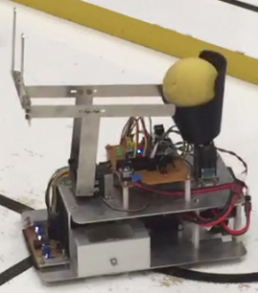
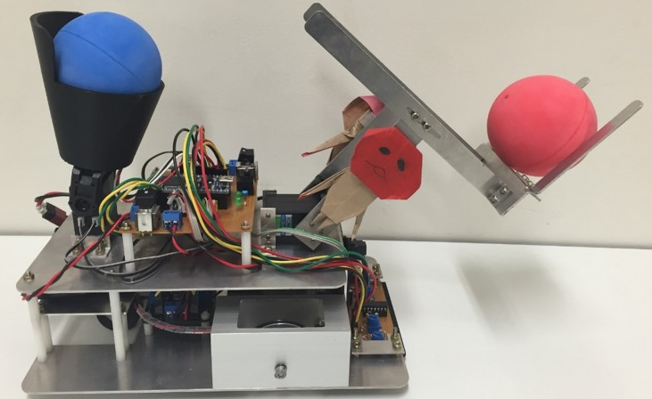
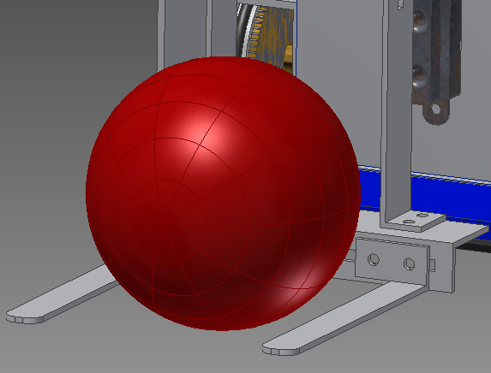
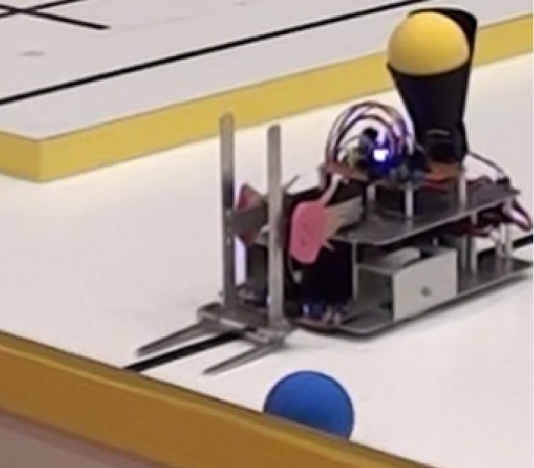
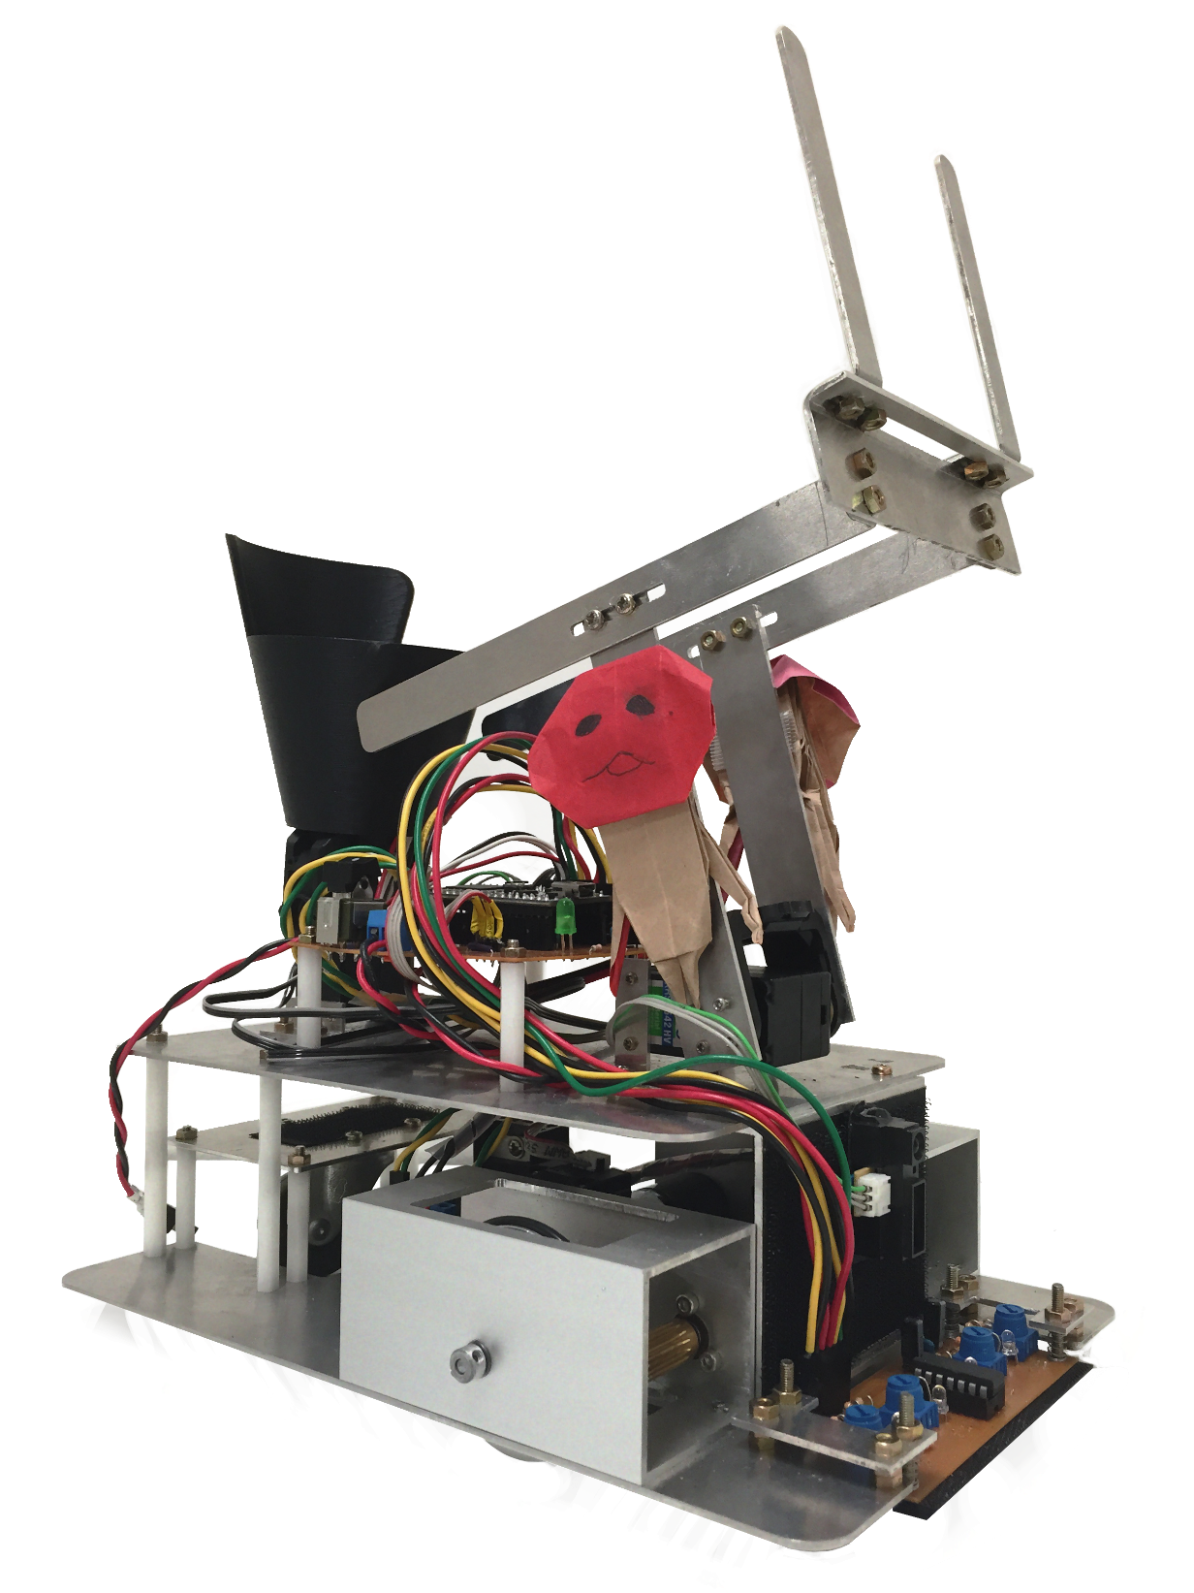
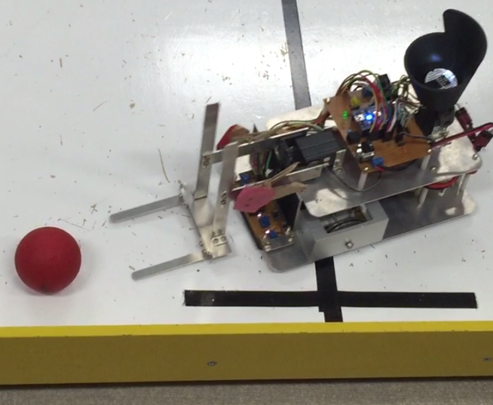
知能ロボットコンテストに向けた
ソフトウェア開発
千葉工業大学 工学部 未来ロボティクス学科 ロボット設計・制御研究室
1326038 氏名 久保田健太
開発目的
ソフトウェア概要
知能ロボットコンテストに向けた自律移動型ロボットのソフトウェア開発を通じてロボットの制御方法やプログラミングの基礎を学ぶ.
ソフトウェアの開発環境はC++言語と分散バージョン管理システムGitを使用した.
機体コンセプト
正確なボール回収
爪回収機構での高いボール回収率を実現するために,
100pprのエンコーダによる高精度なオドメトリ制御や,ボールを正確に発見するためにメディアンフィルタを用いたPSDセンサのノイズ対策,カラーセンサからの赤外線の値を利用してボール確保の判断など行った.
フォークリフトのようなボール回収機構を有するロボットの開発を前期に共同開発した.
ボール回収方法
効率の良いボール回収方法
ボールを２個ずつ回収する
プログラムの開発により,１個
ずつ回収するよりボール
全回収の時間が約1分30秒ほど短縮した. 約5分20秒ほどで全回収が可能になった.
図1 ボール回収動作1
図2 ボール回収動作2
ボール回収機構
図5 2個ずつボール回収
爪回収機構でボールを回収する
ためにはボールを下からすくいあげるため,爪幅がボール直径より
小さい必要がある.ボールを確保
できる範囲が小さいため,正確な
ロボットの制御が必要である.
コンテスト結果
練習用の競技台では時間内に
複数回全回収した. 大会当日は13個のボールをそれぞれの色のゴールに運べたが,探索エリアの奥の壁をボールと誤検知した.
図3 爪幅とボールの関係
機体概要
改善
図6 壁をボールと誤検知した様子
表１ 機体仕様
ボール回収は近いボールから回収するようにしているため
探索エリアの奥の壁がボールより近いと奥の壁をボールと
誤検知してしまうためだと思われる. そこでPSDセンサの
位置を壁より高くしボールのみを検知するよう試みた.
仕様
縦×横×高 [mm] | 375×160×286
総重量 [g] | 1493 (バッテリー含む)
減速比 | 24.75
最高速度 [m/s] | 0.9
①
結果
②
⑤
PSDセンサによる壁の誤検知
が改善された. ボールのみの
検知が可能になりボール回収
率が向上した.
表2 使用部品
⑥
部品名 | 型番
① カラーセンサ | S11059-02DT
② メイン回路 | mbed(LPC1768)
③ サーボモータ | KRS-788HV
④ DCモーター | A-max 22
⑤ PSDセンサ | GP2Y0A21YK
⑥ ライントレース基板
③
④
図7 壁際のボール検知の様子
図4 機体全体図

